Slide 2
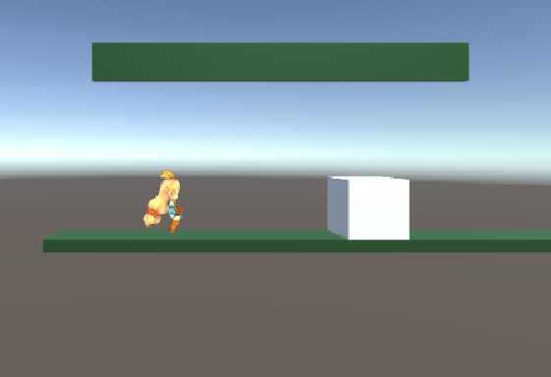
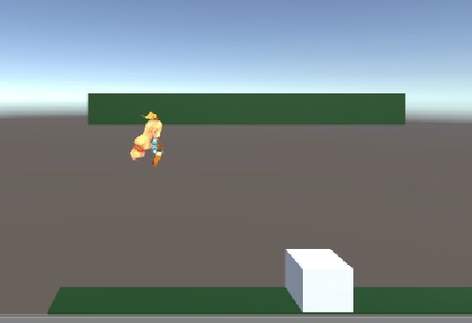
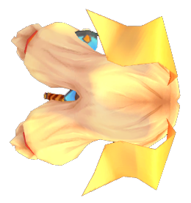
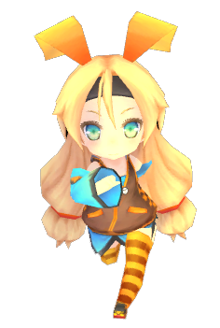
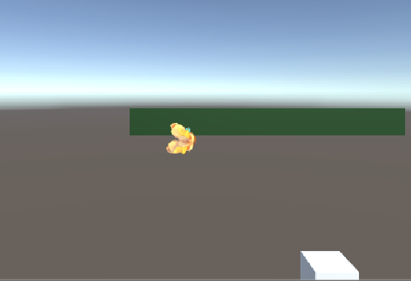
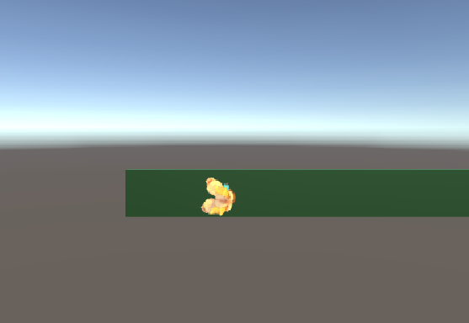
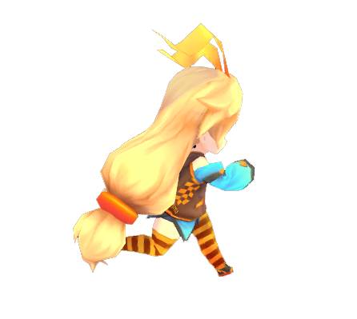
重力を変えてゴールまでたどり着け！
障害物に阻まれた時、道が途切れている時
そんな時は、重力を切り替えればOK!!
ステージの構造を考えて行動を起こそう！
Gravity
Labyrinth
プレイ人数 ：1人
ジャンル ：3Dアクションパズル
1
2
切り替わる重力を楽しもう！
このままでは
オブジェクトが邪魔で進めないが…
3
4
重力を切り替えると…壁が道に変わる！

Slide 3
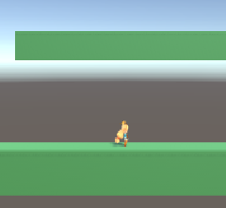

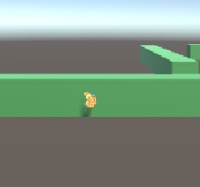
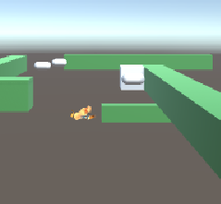
重力を変えてゴールまでたどり着け！
障害物に阻まれた時、道が途切れている時
そんな時は、重力を切り替えればOK!!
ステージの構造を考えて行動を起こそう！
Gravity
Labyrinth
プレイ人数 ：1人
ジャンル ：3Dアクションパズル
切り替わる重力を楽しもう！
重力を切り替えると…壁が道に変わる！

Slide 4
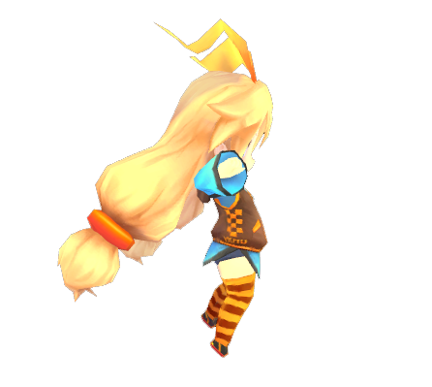
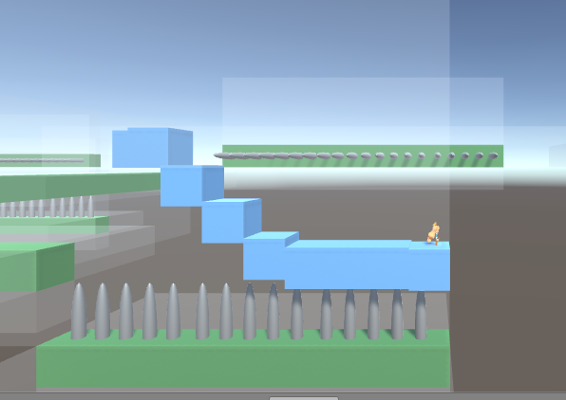
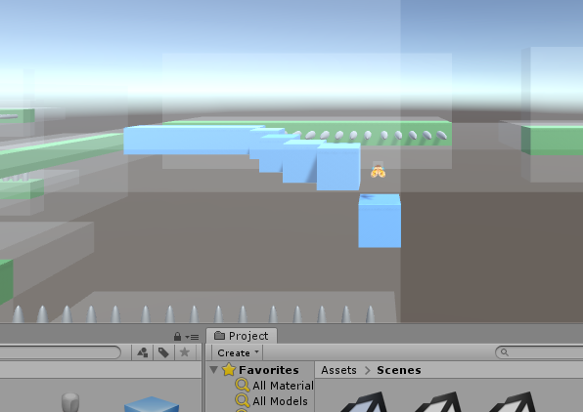

様々なギミック
敵を倒して高スコアを目指そう！
ギミックを利用してゴールへ
重力を切り替えて敵を倒そう!!
＋100
まとめて倒してスコアを稼げ！
空間を把握してギミックを解いていこう！
しかし、邪魔をしてくる
敵が出現するので注意が必要だ!!
時には敵を利用することも？
＋100
＋200
＋400

